Slide 1
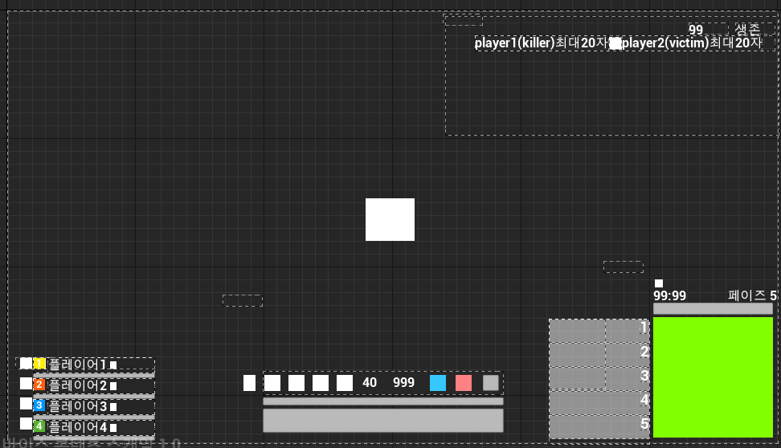
BP_UI_Player
5
BP_UI_KillLog_Box
Reticle_img (변수)
4
BP_UI_MiniMap
1 BP_UI_Member_State
2
BP_UI_Player_State
3
BP_UI_Current_Weapon

Slide 2
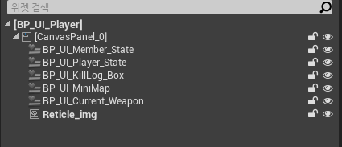
BP_UI_Player
Reticle_img 만 변수

Slide 3
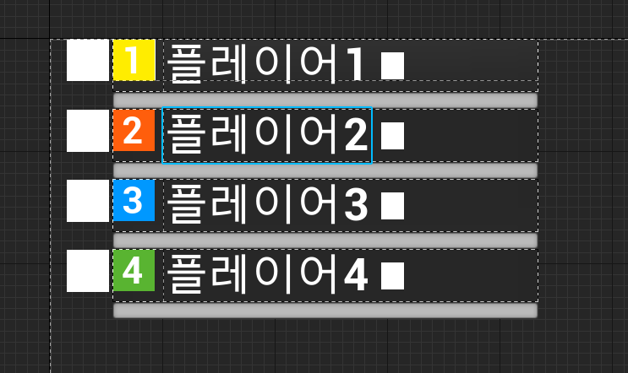
BP_UI_Member_State
1 Player_1_state_img
2 Name_player_1_text
3 Player_1_ping_img
4 HP_player_1_bar
1 운전, 자기장, 다운 등 상태 표시
2 플레이어 이름
3 핑을 찍었다면 번호에 맞는 색상 (ex 1번은 노랑)의 아이콘이 등장
4 플레이어 hp바

Slide 4
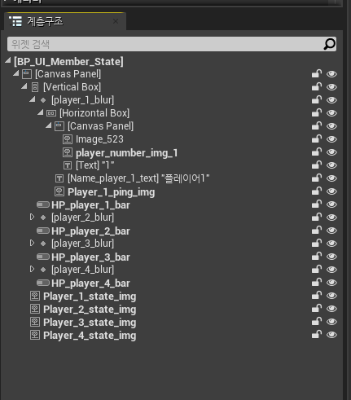
BP_UI_Member_State
빨간 박스 친 부분 의 종류(4종류)만 변수.

Slide 5
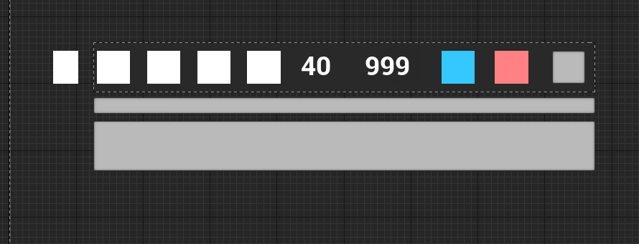
BP_UI_Player_State
자세는 변할 때 마다 짧은 시간 보임
그 외에는 현 상태에 맞춰서 실시간으로 표시
Ex) 가방, 헬멧, 방탄복은 착용하고 있으면 하얀색 아이콘 표시. 버프 등 마찬가지
가방
방탄복
장탄수
이동속도 버프
폐활량
자세(앉기,서기)
헬멧
사격 타입
보유 탄 수
체력 회복 버프
에너지바
체력바

Slide 6
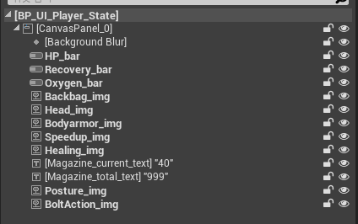
BP_UI_Player_State
네모 친 부분이 모두 변수

Slide 7
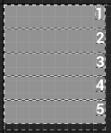
BP_UI_Current_Weapon
소지중인 무기의 아이콘이 출력.
당장 사용중인 무기는 투명도가 0% 그 이외의
무기는 투명도 50%로 표현

Slide 8
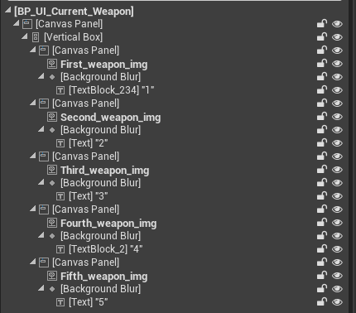
BP_UI_Current_Weapon
이미지만 변수. 총5개.

Slide 9
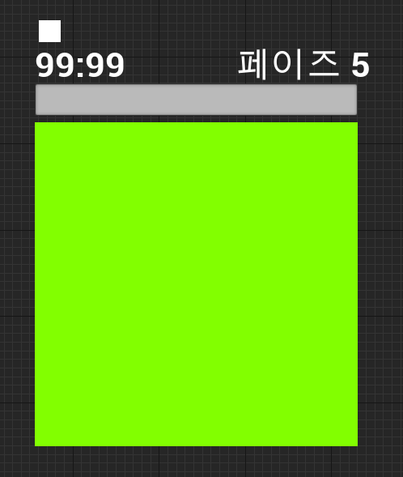
BP_UI_MiniMap
4. Phase_text
1. Magnetic_timer_text
2. Magnetic_field_bar
3. MiniMap_img
자기장 활성화까지 남은 시간
자기장 진행 상황
미니맵
현재 자기장 레벨

Slide 10
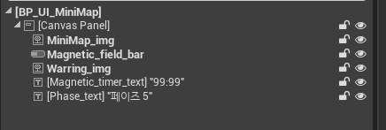
BP_UI_MiniMap

Slide 11
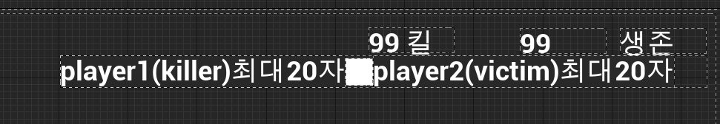
BP_UI_KillLog_Box
1. 킬 수 : 킬을 올리면 짧은 시간 활성화
2. 생존 인원 : 항상 활성화
3. 킬로그 메시지 : 죽인 사람 – 죽인 무기 – 죽은 사람 순으로 출력

Slide 12
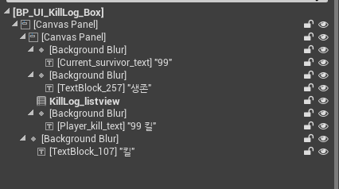
BP_UI_KillLog_Box
네모 친 3개만 변수. (총 3개)

